Slide 1

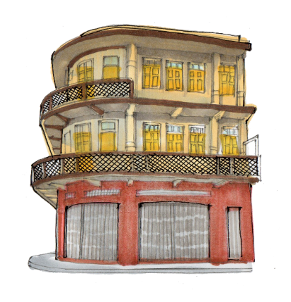
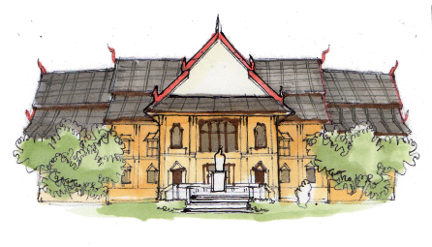

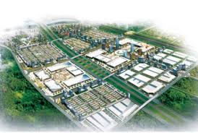
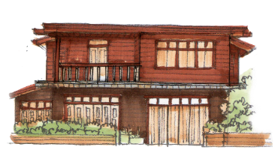
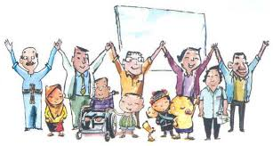
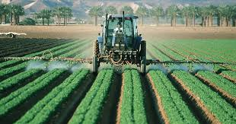
แผนพัฒนาจังหวัดลำพูน (พ.ศ.2561-2565)
ฉบับทบทวน ปี 2563

Slide 2







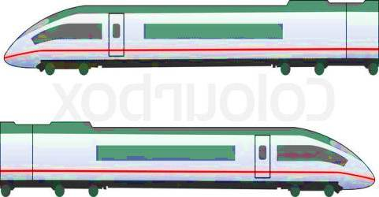
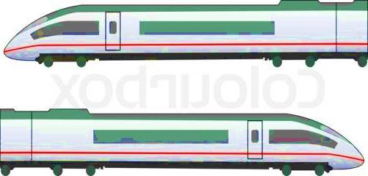

การเชื่อมโยงยุทธศาสตร์การพัฒนาจังหวัดลำพูน
ยุทธศาสตร์ชาติ 20 ปี
1.ยุทธศาสตร์
ด้านความมั่นคง
2.ยุทธศาสตร์
ด้านการสร้างความสามารถ
ในการแข่งขัน
3.ยุทธศาสตร์
การพัฒนาและเสริมสร้างศักยภาพคน
4.ยุทธศาสตร์ด้าน
การสร้างโอกาส
ความเสมอภาคและ
เท่าเทียมกันทางสังคม
5.ยุทธศาสตร์ด้านการสร้างการเติบโตบนคุณภาพชีวิตที่เป็นมิตรกับสิ่งแวดล้อม
6.ยุทธศาสตร์ด้าน
การปรับสมดุลและพัฒนาระบบการบริหารจัดการภาครัฐ
แผนพัฒนาฯ ฉบับที่ 12 – 13 – 14 – 15
2561
2580
แผนพัฒนาภาคเหนือ
1.พัฒนาการท่องเที่ยวและธุรกิจบริการต่อเนื่องให้มีคุณภาพฯ
2.ใช้โอกาสจากเขตเศรษฐกิจพิเศษฯ
3.ยกระดับเป็นฐานการผลิตเกษตรอินทรีย์ฯ
4.พัฒนาคุณภาพชีวิตและแก้ไขความยากจนฯ
5.อนุรักษ์และฟื้นฟูป่าต้นน้ำ
ให้คงความอุดมสมบูรณ์ฯ
แผนพัฒนากลุ่มจังหวัด
2561-2565
1.พัฒนาอุตสาหกรรม
การท่องเที่ยวและบริการ
ที่เน้นความโดดเด่นฯ
2.เพิ่มศักยภาพการค้า
การลงทุน การค้าชายแดน
และการค้าต่างประเทศ
3.พัฒนาเกษตรอินทรีย์
เกษตรปลอดภัย เกษตรแปรรูปฯ
4.พัฒนาการบริการด้านสุขภาวะ (Wellness) แบบองค์รวม มุ่งเน้นการเปลี่ยนแปลงเข้าสู่สังคมผู้สูงอายุ
5.บริหารจัดการ อนุรักษ์และฟื้นฟูทรัพยากรธรรมชาติและสิ่งแวดล้อมอย่างยั่งยืน
แผนพัฒนาจังหวัดลำพูน
2561-2565
1.เมืองที่เป็นมิตร
กับสิ่งแวดล้อม
2.เมืองหัตถ นวัตกรรม สร้างสรรค์
3.เมืองเกษตรสีเขียว
4.เมืองจุดหมายปลายทาง
แห่งการท่องเที่ยวเชิงวัฒนธรรม
5.เมืองแห่งคุณภาพชีวิต

Slide 3
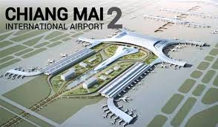
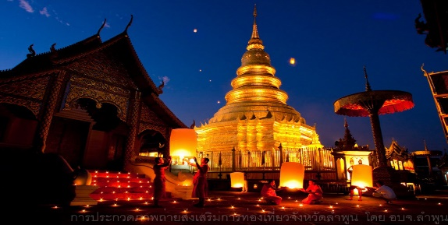
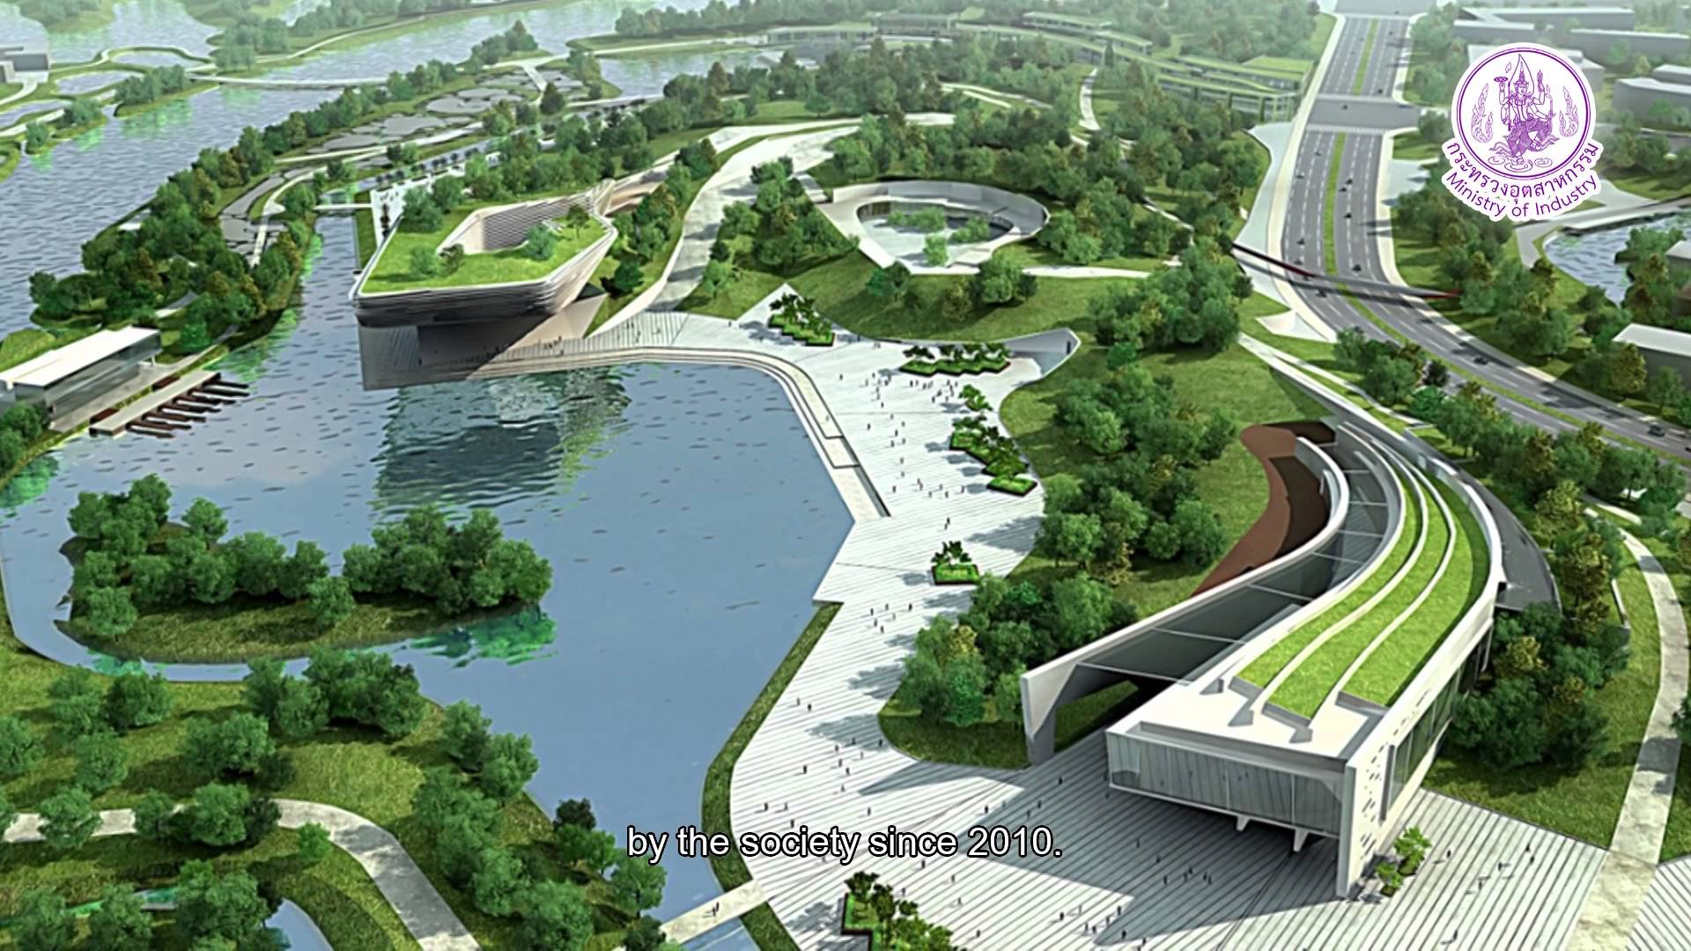
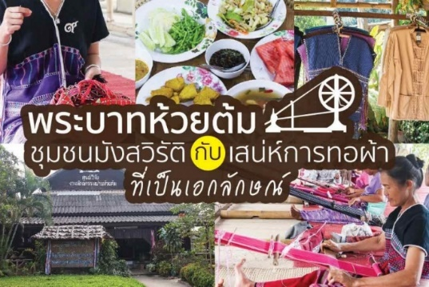
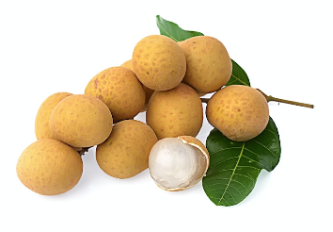
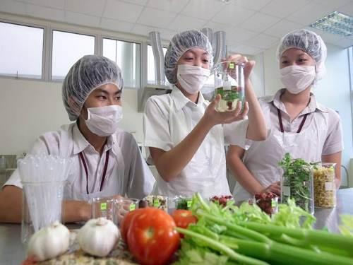
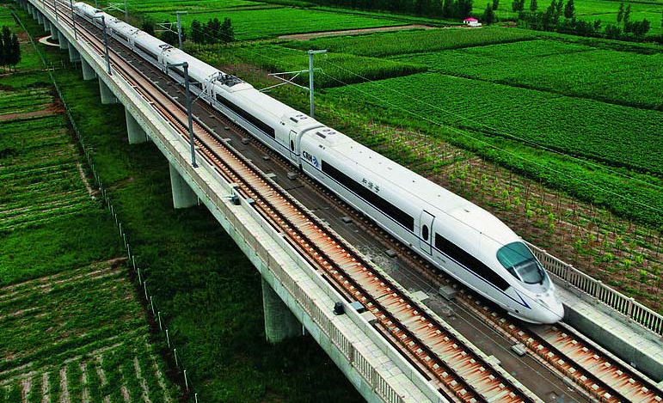
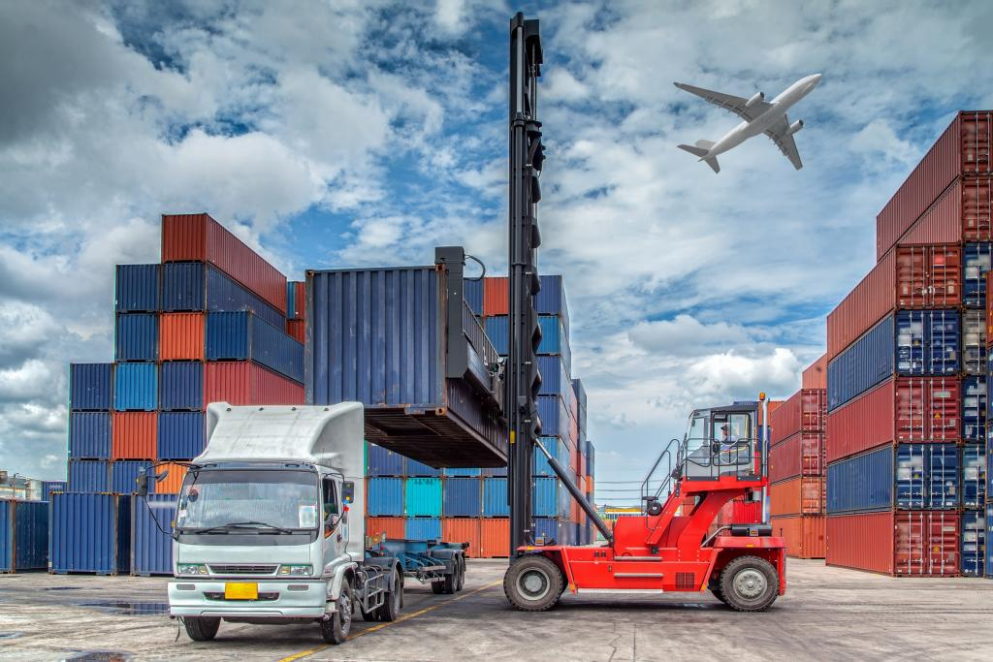
(ร่าง) กรอบการพัฒนาจังหวัดลำพูน ในระยะ 20 ปี
ปัจจัยสนับสนุน /Connectivity :
LAMPHUN
Global Destination
1.โครงสร้างพื้นฐาน :
ด้านสังคม และด้านสาธารณูปโภค
การคมนาคม ขนส่ง
1.ด้านการท่องเที่ยว
(Heritage Culture Economic)
3.ด้านอุตสาหกรรม
(Local Industry Economic)
2. การบริหารจัดการน้ำ :
เกษตร อุตสาหกรรม
อุปโภคบริโภค
2.ด้านการเกษตร
(Agriculture Economic)
3. การบริหารจัดการ

Slide 4

แผนพัฒนาจังหวัดลำพูน พ.ศ.2561-2565 (ฉบับทบทวน ปี 2563)
วิสัยทัศน์ /เป้าหมาย
“เมืองแห่งความสุข บนความพอเพียง”
1.เมืองที่เป็นมิตร
กับสิ่งแวดล้อม
(Green City)
2.เมืองหัตถ นวัตกรรม สร้างสรรค์
(Creative Craft Innopolis)
3. เมืองเกษตรสีเขียว
(Green Agricultural City)
4.เมืองจุดหมายปลายทาง
แห่งการท่องเที่ยวเชิงวัฒนธรรม
(Cultural Experience Destination)
5. เมืองแห่งคุณภาพชีวิต
(Quality of Life)
ประเด็นการพัฒนา
1.พัฒนาให้เป็นจังหวัดที่เป็นมิตรกับสิ่งแวดล้อม
2.อนุรักษ์และจัดการทรัพยากรธรรมชาติและสิ่งแวดล้อมอย่างสมดุลยั่งยืน
(1) เพื่อส่งเสริม ยกระดับ และพัฒนาหัตถกรรมด้วยนวัตกรรมสร้างสรรค์
(2) เพื่อเตรียมความพร้อมรองรับ
การขยายตัวทางเศรษฐกิจ
สร้างมูลค่าการเกษตร
ให้มีมาตรฐานความปลอดภัย
และมูลค่าสูง
สร้างมูลค่าเพิ่มและกระจายรายได้
จากการท่องเที่ยวในจังหวัดลำพูน
บนฐานวัฒนธรรมอย่างยั่งยืน
ยกระดับคุณภาพชีวิตที่ดี
ของประชาชนในจังหวัดลำพูน
อย่างเท่าเทียม
วัตถุประสงค์/เป้าประสงค์
1.หมู่บ้าน/ชุมชนมีการจัดการขยะ มูลฝอยชุมชนตามหลักวิชาการ เพิ่มขึ้นร้อยละ 5 ต่อปี
2. การป้องกันและแก้ไขปัญหา หมอกควันและไฟป่า ตามเกณฑ์มาตรฐานที่กำหนด
3. พื้นที่ป่าไม้ที่ได้รับการอนุรักษ์ และฟื้นฟู เพิ่มขึ้น 100 ไร่ต่อปี
1.มูลค่าการจำหน่ายผลิตภัณฑ์ หัตถอุตสาหกรรมสร้างสรรค์ เพิ่มขึ้น ร้อยละ 10 ต่อปี
2.พัฒนาผลิตภัณฑ์เชิงนวัตกรรมและสร้างสรรค์สู่ตลาด 5 ผลิตภัณฑ์ต่อปี
3.มีแผนโครงสร้างพื้นฐานและคมนาคม และ Logistics รองรับการขยายตัว
1.เพิ่มมูลค่าสินค้า ร้อยละ 10 ต่อปี
2.ลดต้นทุนการผลิต ร้อยละ 5 ต่อปี
3.สินค้าได้รับการรับรองมาตรฐานความปลอดภัย เพิ่มขึ้นร้อยละ 20 ต่อปี
4.สินค้าได้รับการรับรองมาตรฐานเกษตรอินทรีย์ เพิ่มขึ้นร้อยละ 5 ต่อปี
5.เตรียมการเข้าสู่เกษตรอินทรีย์ (PGS) เพิ่มขึ้นร้อยละ 5 ต่อปี
1.รายได้จากการท่องเที่ยวเพิ่มขึ้น ร้อยละ 3 ต่อปี
2.นักท่องเที่ยวเพิ่มขึ้น ร้อยละ 2 ต่อปี
3.ค่าใช้จ่ายเฉลี่ยของนักท่องเที่ยว เพิ่มขึ้น ร้อยละ 2 ต่อปี
1. ครัวเรือนที่มีรายได้ต่ำกว่าเกณฑ์ จปฐ. ลดลงร้อยละ 3 ต่อปี
2. คดียาเสพติดลดลงร้อยละ 1 ต่อปี
3. หมู่บ้าน/ชุมชนที่ได้รับการพัฒนา ให้เป็นชุมชนเข้มแข็งต้นแบบเพิ่มขึ้น 8 แห่งต่อปี
ตัวชี้วัด/ค่าเป้าหมาย

Slide 5
แนวทาง วัตถุประสงค์ ตัวชี้วัดและเป้าหมาย ตามประเด็นการพัฒนา
1.เมืองที่เป็นมิตรกับสิ่งแวดล้อม
(Green City)
วัตถุประสงค์
1.พัฒนาให้เป็นจังหวัดสะอาดและเป็นมิตรกับสิ่งแวดล้อม
2.อนุรักษ์และจัดการทรัพยากรธรรมชาติและสิ่งแวดล้อม
อย่างสมดุลและยั่งยืน
แนวทางการพัฒนา
บริการจัดการขยะ ใช้ภาชนะบรรจุภัณฑ์ที่เป็นมิตรกับสิ่งแวดล้อม เป็นจังหวัดสะอาดอย่างยั่งยืน บริหารจัดการมลภาวะหมอกควันไฟป่าให้อยู่ในเกณฑ์มาตรฐาน และอนุรักษ์ฟื้นฟูทรัพยากรธรรมชาติให้มีความอุดมสมบูรณ์
ตัวชี้วัด/ค่าเป้าหมาย
ตัวชี้วัด | ค่าเป้าหมาย (2563-2565)
1.หมู่บ้าน/ชุมชนมีการจัดการขยะมูลฝอยชุมชนอย่างถูกต้อง ตามหลักวิชาการ | เพิ่มขึ้นร้อยละ 5 ต่อปี
2.ดำเนินการป้องกันและแก้ไขปัญหาหมอกควันและไฟป่า เป็นไปตามเกณฑ์มาตรฐานที่กำหนด | ตามเกณฑ์มาตรฐานที่กำหนด
3.จำนวนพื้นที่ป่าไม้ที่ได้รับการอนุรักษ์และฟื้นฟู | เพิ่มขึ้น 100 ไร่ต่อปี

Slide 6
ห่วงโซ่คุณค่า (Value chain)
1.เมืองที่เป็นมิตรกับสิ่งแวดล้อม
(Green City)
อนุรักษ์ฟื้นฟูทรัพยากรธรรมชาติ
และสิ่งแวดล้อม
สร้างการมีส่วนร่วมในการบริหารจัดการที่ดี
พัฒนาและใช้ประโยชน์จากทรัพยากรฯ
อย่างยั่งยืน
1.ส่งเสริมการบริหารจัดการขยะ
และใช้ภานะ บรรจุภัณฑ์ที่เป็นมิตรกับสิ่งแวดล้อมในชีวิตประจำวัน
2.อนุรักษ์ฟื้นฟูทรัพยากรธรรมชาติ
ป่าต้นน้ำและระบบนิเวศน์
3.เพิ่มพื้นที่สีเขียวในชุมชน
4.ป้องกันการบุกรุกทำลายทรัพยากรธรรมชาติ
1.เผยแพร่ความรู้ สร้างจิตสำนึก
ในการจัดการขยะ และวัสดุที่เป็นอันตรายต่อสิ่งแวดล้อม
2.เผยแพร่ความรู้ สร้างจิตสำนึกในการดูแลรักษาทรัพยากรธรรมชาติ
3.สร้างเครือข่ายด้านทรัพยากรธรรมชาติและสิ่งแวดล้อมในทุกระดับ
1.บูรณาการความเชื่อมโยงจากทุกภาคส่วน
2.พัฒนาระบบฐานข้อมูลสารสนเทศและองค์ความรู้เพื่อการบริหารจัดการ
3.ส่งเสริมการจัดทำแผนการดูแลรักษาและใช้ประโยชน์จากทรัพยากรธรรมชาติในทุกระดับ

Slide 7
แนวทาง วัตถุประสงค์ ตัวชี้วัดและเป้าหมาย ตามประเด็นการพัฒนา
2.เมืองหัตถ นวัตกรรม สร้างสรรค์
(Creative Craft Innopolis)
แนวทางการพัฒนา
(1) การยกระดับและพัฒนาสินค้าหัตถกรรม ผลิตภัณฑ์ที่สำคัญของจังหวัด
(2) การเตรียมความพร้อมของพื้นที่เพื่อรองรับภาคอุตสาหกรรม การค้า การลงทุน
วัตถุประสงค์
(1) เพื่อส่งเสริม ยกระดับ และพัฒนาหัตถกรรม
ในจังหวัดลำพูน ด้วยนวัตกรรมอย่างสร้างสรรค์
(2) เพื่อเตรียมความพร้อมรองรับการขยายตัวทางเศรษฐกิจ
ตัวชี้วัด/ค่าเป้าหมาย
ตัวชี้วัด | ค่าเป้าหมาย (2563-2565)
1.มูลค่าการจำหน่ายผลิตภัณฑ์หัตถอุตสาหกรรมสร้างสรรค์ ผลิตภัณฑ์เด่น ของจังหวัด และ OTOP | เพิ่มขึ้นร้อยละ 10 ต่อปี
2.พัฒนาผลิตภัณฑ์เชิงนวัตกรรมและสร้างสรรค์เข้าสู่ตลาด | จำนวน 5 ผลิตภัณฑ์ต่อปี
3.จัดทำแผนโครงสร้างพื้นฐานและการคมนาคม ขนส่งและ Logistics รองรับการขยายตัวของอุตสาหกรรม การค้าและลงทุน | 1 โครงข่าย เชื่อมโยงภายในพื้นที่จังหวัด

Slide 8
ห่วงโซ่คุณค่า (Value chain)
2.เมืองหัตถ นวัตกรรม สร้างสรรค์
(Creative Craft Innopolis)
การวิจัยพัฒนา (R&D)
และโครงสร้างพื้นฐาน
เพิ่มขีดความสามารถผู้ประกอบการ
และฝีมือแรงงาน
การพัฒนาคุณภาพและสร้างมูลค่าเพิ่ม
การพัฒนา
ระบบตลาด
1.1การศึกษา หรือวิจัย
เพื่อพัฒนาโครงข่ายโครงสร้างพื้นฐานและการคมนาคม ขนส่งและ Logistics
1.2วิจัยพัฒนาออกแบบผลิตภัณฑ์
1. พัฒนาขีดความสามารถของผู้ประกอบการ
2.การเพิ่มศักยภาพในการดำเนินธุรกิจของวิสาหกิจ
3.การพัฒนาฝีมือแรงงานทั้งเชิงปริมาณและคุณภาพ
4.สร้างมาตรฐานการรับรองฝีมือแรงงาน (Skill Certification)
5.การส่งเสริมพัฒนาการรวม
กลุ่มและเชื่อมโยงอุตสาหกรรม
6.สร้างและขยายเครือข่ายการผลิต
1.การบริหารจัดการแหล่งวัตถุดิบ
2.การพัฒนาและควบคุมมาตรฐานการผลิต
3.การเพิ่มผลิตภาพการผลิต
4.การใช้เทคโนโลยีและ
ภูมิปัญญาสร้างมูลค่า
5.การลดการใช้พลังงาน
6.การผลิตที่คำนึงถึงสิ่งแวดล้อม
7.พัฒนาแบรนด์สินค้าหัตถกรรมลำพูนให้เป็นสินค้าระดับพรีเมียม (Awareness)
1.ศึกษา วิเคราะห์ความต้องการของตลาดทุกระดับ (Country Cities & Global)
2.การทำการตลาดกับ
ผู้บริโภค (Consumer Marketing)
3.การทำการตลาดผ่านช่องทางการสื่อสารต่างๆ
4.ติดตามประเมินผลและประเมิน
ความพึงพอใจของผู้บริโภค

Slide 9
แนวทาง วัตถุประสงค์ ตัวชี้วัดและเป้าหมาย ตามประเด็นการพัฒนา
3. เมืองเกษตรสีเขียว
(Green Agricultural City)
แนวทางการพัฒนา
ผลิตสินค้าเกษตรปลอดภัยอย่างเป็นระบบ พัฒนาแหล่งน้ำและที่ดิน
และปัจจัยการผลิต การพัฒนาสมรรถนะเกษตรกรให้ก้าวไปสู่เกษตรกรปราดเปรื่อง (smart farmers) การรวมกลุ่มการผลิตในรูปแบบเกษตรแปลงใหญ่ สร้างทิศทางการเพาะปลูกและพัฒนาคุณภาพให้มีทิศทาง
ทางการตลาดที่ชัดเจน และการส่งเสริมการใช้เทคโนโลยีและนวัตกรรม
วัตถุประสงค์
สร้างมูลค่าการเกษตรให้มีมาตรฐานความปลอดภัย
และมูลค่าสูง
ตัวชี้วัด/ค่าเป้าหมาย
ตัวชี้วัด | ค่าเป้าหมาย (2563-2565)
1.มูลค่าสินค้าเกษตรเพิ่มขึ้น | เพิ่มขึ้นร้อยละ 10 ต่อปี
2.ลดต้นทุนการผลิตทางการเกษตร | ลดลงร้อยละ 5 ต่อปี
3.สินค้าเกษตรได้รับการรับรองมาตรฐานความปลอดภัย | เพิ่มขึ้นร้อยละ 20 ต่อปี
4.สินค้าเกษตรได้รับการรับรองมาตรฐานเกษตรอินทรีย์ | เพิ่มขึ้นร้อยละ 5 ต่อปี
5.เตรียมการเข้าสู่เกษตรอินทรีย์ (PGS) | เพิ่มขึ้นร้อยละ 5 ต่อปี

Slide 10
ห่วงโซ่คุณค่า (Value chain)
3. เมืองเกษตรสีเขียว
(Green Agricultural City)
การวิจัยพัฒนา (R&D)
ปัจจัยพื้นฐานและบุคลากร
การเพิ่มผลผลิต พัฒนาคุณภาพ
และลดต้นทุน
การแปรรูป
และสร้างมูลค่าเพิ่ม
การพัฒนา
ระบบตลาด
-การวิจัยพัฒนา เทคโนโลยี นวัตกรรม
-การสร้างองค์ความรู้
และขีดความสามารถ
-การพัฒนาปัจจัยพื้นฐานที่มีคุณภาพ
-การบริหารจัดการน้ำ
-การผลิตที่ดีและเหมาะสม (GAP/ปลอดภัย/อินทรีย์)
-การรับรองมาตรฐานและตรวจสอบความปลอดภัยสินค้า
-ระบบตรวจระบบตรวจสอบย้อนกลับ
การกำหนดเป้าหมายในการพัฒนา Product Champion
-พัฒนาสินค้าที่มีศักยภาพสามารถแข่งขันได้และตอบสนองตลาดในกลุ่มประเทศเพื่อบ้าน AEC และกลุ่ม ASEAN+3
-มาตรฐานการผลิตเกษตรอุตสาหกรรม(GAP/ปลอดภัย/อินทรีย์)
-ตราสินค้า บรรจุภัณฑ์
-ระบบเกษตรปลอดวัสดุเหลือใช้
-พัฒนาสินค้าที่มีศักยภาพสามารถแข่งขันได้และตอบสนองตลาดในกลุ่มประเทศเพื่อบ้าน AEC และกลุ่ม ASEAN+3
-พัฒนาตลาดกลางสินค้า
-พัฒนาระบบค้าปลีกค้าส่ง
-ส่งเสริมการทำตลาดเฉพาะ (Niche Market) และตลาดเฉพาะฤดู (Seasonal Market)
-สนับสนุนสินเชื่อเพื่อการส่งออก
-พัฒนาตลาดซื้อขายล่วงหน้า (Future Market)
-สนับสนุนการเชื่อมโยง/สร้างเครือข่าย/จับคู่ธุรกิจตาม Supply Chain

Slide 11
แนวทาง วัตถุประสงค์ ตัวชี้วัดและเป้าหมาย ตามประเด็นการพัฒนา
4.เมืองจุดหมายปลายทาง
แห่งการท่องเที่ยวเชิงวัฒนธรรม
(Cultural Experience Destination)
แนวทางการพัฒนา
พัฒนาบุคลากร พัฒนาโครงสร้างพื้นฐาน สาธารณูปโภค พัฒนาแผน
การประชาสัมพันธ์ เชื่อมโยงกิจกรรมการท่องเที่ยว ส่งเสริมและพัฒนาชุมชนท่องเที่ยวเชิงวิถีชีวิตและวัฒนธรรม
วัตถุประสงค์
สร้างมูลค่าเพิ่มและกระจายรายได้จากการท่องเที่ยว
ในจังหวัดลำพูน บนฐานวัฒนธรรมอย่างยั่งยืน
ตัวชี้วัด/ค่าเป้าหมาย
ตัวชี้วัด | ค่าเป้าหมาย (2563-2565)
1.รายได้จากการท่องเที่ยวเพิ่มขึ้น | เพิ่มขึ้นร้อยละ 3 ต่อปี
2.นักท่องเที่ยวเพิ่มขึ้น | ร้อยละ 2 ต่อปี
3.ค่าใช้จ่ายเฉลี่ยของนักท่องเที่ยวในพื้นที่เพิ่มขึ้น | ร้อยละ 2 ต่อปี

Slide 12
ห่วงโซ่คุณค่า (Value chain)
4.เมืองจุดหมายปลายทางแห่งการท่องเที่ยวเชิงวัฒนธรรม
(Cultural Experience Destination)
การสืบค้น
และจัดการองค์ความรู้
พัฒนาระบบการบริหารจัดการการท่องเที่ยวชุมชน
เตรียมความพร้อมและพัฒนาศักยภาพบุคลากร
ปรับปรุงโครงสร้างพื้นฐาน และการอำนวยความสะดวก
พัฒนากิจกรรมและของที่ระลึกฯ
การพัฒนาตลาดและประชาสัมพันธ์
1.การจัดเก็บและรวบรวมความรู้
เชิงวัฒนธรรม
2.การพัฒนาและบริหารจัดการ
องค์ความรู้
เชิงวัฒนธรรม
3.การพัฒนา
สื่อประชาสัมพันธ์ความรู้เพื่อ
การท่องเที่ยว
เชิงวัฒนธรรม
1.การประเมินมาตรฐาน
การให้บริการการท่องเที่ยว
2.การศึกษาแนวทางการกำหนด
ขีดความสามารถในการรองรับนักท่องเที่ยว
3.การพัฒนากลไกความร่วมมือและพัฒนาภาคีเครือข่ายในการจัดการแหล่งท่องเที่ยว
4.การพัฒนามาตรฐานความปลอดภัยของนักท่องเที่ยว
5.การประเมินผลกระทบจากการท่องเที่ยวและพัฒนาแนวทางปรับปรุงฟื้นฟูสภาพแหล่งท่องเที่ยว
1.การพัฒนามาตรฐานบุคลากรการท่องเที่ยว
2.การปรับปรุงทัศนคติและพัฒนาศักยภาพบุคลากร
5.การพัฒนาคู่มือปฏิบัติการด้านการท่องเที่ยว
เชิงวัฒนธรรม
1.การปรับปรุงโครงสร้างพื้นฐานของแหล่งท่องเที่ยว
2.การปรับปรุงภูมิทัศน์
แหล่งท่องเที่ยว
3.การจัดการขยะและ
สิ่งแวดล้อมในพื้นที่
4.การประเมินมาตรฐาน
สิ่งอำนวยความสะดวก (ห้องน้ำ ร้านอาหาร ร้านค้า)
5.การส่งเสริมคุณภาพที่พัก
1.การสืบสานประเพณี วัฒนธรรมที่เชื่อมโยง
การท่องเที่ยว
2.การสร้างสรรค์กิจกรรมเพื่อการท่องเที่ยว
3.การออกแบบเชื่อมโยงกิจกรรมการท่องเที่ยวประจำปี
4.การปรับปรุงและสร้างสรรค์
ของที่ระลึกเชิงวัฒนธรรม
1.ประชาสัมพันธ์การท่องเที่ยว
ในเชิงรุกในช่องทางต่างๆ
2.การสร้างแบรนด์การท่องเที่ยว
เชิงวัฒนธรรม
3.การสร้างจิตสำนึกการท่องเที่ยวที่ดี

Slide 13
แนวทาง วัตถุประสงค์ ตัวชี้วัดและเป้าหมาย ตามประเด็นการพัฒนา
5. เมืองแห่งคุณภาพชีวิต
(Quality of Life)
แนวทางการพัฒนา
พัฒนาและยกระดับคุณภาพชีวิตของประชาชนทุกกลุ่มวัย การเข้าสู่สังคมผู้สูงอายุอย่างมีคุณภาพสร้างความปลอดภัยในชีวิตและทรัพย์สิน และส่งเสริมการดำเนินชีวิตตามวิถีวัฒนธรรม
วัตถุประสงค์
ยกระดับคุณภาพชีวิตที่ดีของประชาชนในจังหวัดลำพูน อย่างเท่าเทียม
ตัวชี้วัด/ค่าเป้าหมาย
ตัวชี้วัด | ค่าเป้าหมาย (2563-2565)
1.ร้อยละของครัวเรือนที่มีรายได้ต่ำกว่าเกณฑ์ จปฐ. ลดลง | ลดลงร้อยละ 3 ต่อปี
2.ร้อยละของคดียาเสพติดลดลง | ลดลงร้อยละ 1 ต่อปี
3.ร้อยละของหมู่บ้าน/ชุมชนที่ได้รับการพัฒนาให้เป็นชุมชนเข้มแข็งต้นแบบ | เพิ่มขึ้น 8 แห่งต่อปี

Slide 14
ห่วงโซ่คุณค่า (Value chain)
5. เมืองแห่งคุณภาพชีวิต
(Quality of Life)
การยกระดับคุณภาพชีวิต
การพัฒนาศักยภาพ
การขับเคลื่อนสู่เมืองน่าอยู่
1.การส่งเสริมอาชีพและยกระดับคุณภาพชีวิตและความเป็นอยู่
ของประชาชน
2.การเตรียมความพร้อมเข้าสู่สังคมผู้สูงอายุโดยมีส่วนร่วม
3.การพัฒนาโครงสร้างพื้นฐานเพื่อส่งเสริมคุณภาพชีวิตที่ดี
1.พัฒนาสุขภาวะแบบองค์รวม
สู่เมืองสุขภาพอย่างยั่งยืน
2.การพัฒนาศักยภาพอาสามัคร
พลังมวลชนเครือข่ายด้านสังคมและ
ความมั่นคง
3.การให้ความรู้และป้องกันแก้ไขปัญหาสังคมและความมั่นคง
4.การพัฒนาศักยภาพเด็ก เยาวชน แรงงาน รองรับการเปลี่ยนแปลง
1.ส่งเสริมการดำเนินชีวิตตามวิถีวัฒนธรรม
2.ส่งเสริมเมืองน่าอยู่อย่างยั่งยืนโดยการมีส่วนร่วม

Slide 15
กรอบแผนงาน โครงการตามประเด็นการพัฒนา
1.เมืองที่เป็นมิตรกับสิ่งแวดล้อม
(Eco - Town)
อนุรักษ์ฟื้นฟูทรัพยากรธรรมชาติ
และสิ่งแวดล้อม
สร้างการมีส่วนร่วมในการบริหารจัดการที่ดี
พัฒนาและใช้ประโยชน์จากทรัพยากรฯ
อย่างยั่งยืน
โครงการอนุรักษ์ฟื้นฟูลุ่มน้ำ สาขาแม่น้ำปิง ตามแนวพระราชดำริ
1.โครงการจิตอาสาประชารัฐ
2.โครงการจัดซื้อเรือเก็บผักตบชวา
โครงการลำพูนเมืองสะอาด
โครงการอนุรักษ์พันธุกรรมพืชตาม
แนวพระราชดำริ อพ.สธ.
1.กิจกรรมการสร้างเครือข่าย
2.กิจกรรมการปลูกไม้หมายเมือง /ธนาคารอนุรักษ์พันธุกรรมพืชประจำอำเภอ
อนุรักษ์ฟื้นฟูทรัพยากรธรรมชาติ ป่าต้นน้ำและระบบนิเวศน์ และลดหมอกควันไฟป่า
โครงการฟื้นฟูแหล่งน้ำเพื่อป้องกันอุทกภัยและภัยแล้งจังหวัดลำพูน
1.โครงการก่อสร้างเขื่อนป้องกันตลิ่ง
2.โครงการพัฒนาแหล่งน้ำในพื้นที่อำเภอ

Slide 16
2.เมืองหัตถ นวัตกรรม สร้างสรรค์
(Creative Craft Innopolis)
การวิจัยพัฒนา (R&D)
และการออกแบบผลิตภัณฑ์
เพิ่มขีดความสามารถผู้ประกอบการ
และฝีมือแรงงาน
การพัฒนาคุณภาพและสร้างมูลค่าเพิ่ม
การพัฒนา
ระบบตลาด
1.โครงการพัฒนาหัตถ นวัตกรรมสร้างสรรค์
โครงการส่งเสริมนวัตกรรมและ
การออกแบบผลิตภัณฑ์สร้างสรรค์
โครงการสร้างขีดความสามารถในการแข่งขันของอุตสาหกรรมในจังหวัดลำพูน
สู่การเป็นสถานประกอบการ 4.0
โครงการพัฒนาศักยภาพด้านการตลาด 4.0
โครงการสนับสนุนช่องทางการตลาดชุมชนท่องเที่ยว OTOP นวัตวิถีเพื่อเชื่อมโยงกับเมืองหลักระดับจังหวัด
หรือระดับภูมิภาค
โครงการเพิ่มประสิทธิภาพด้านการผลิตและการพัฒนาผลิตภัณฑ์เชิงคุณภาพ
โครงการ Press Tour เพื่อประชาสัมพันธ์ชุมชนท่องเที่ยว OTOP นวัตวิถีลำพูน
โครงการประชาสัมพันธ์และขยายตลาดสินค้าสู่สากล (Asian/Asian+3

Slide 17
3. เมืองเกษตรสีเขียว
(Green Agricultural City)
การวิจัยพัฒนา (R&D)
ปัจจัยพื้นฐานและบุคลากร
การเพิ่มผลผลิต พัฒนาคุณภาพ
และลดต้นทุน
การแปรรูป
และสร้างมูลค่าเพิ่ม
การพัฒนา
ระบบตลาด
โครงการส่งเสริมและพัฒนาระบบเกษตรกรรมที่เป็นมิตรกับสิ่งแวดล้อม
โครงการส่งเสริมศักยภาพพื้นที่เกษตรกรรมยั่งยืนจังหวัดลำพูน
โครงการเพิ่มประสิทธิภาพและยกระดับมาตรฐานการใช้เทคโนโลยี
เพื่อการผลิตลำไยคุณภาพ
โครงการพัฒนาการแปรรูปสินค้าเกษตร
ที่มีศักยภาพ
โครงการตลาดเกษตรกรรมนำร่องสู่ชุมชน สถานศึกษา โรงพยาบาล
โครงการพัฒนาแหล่งน้ำ
เพื่อการเกษตร (กรมชลประทาน/อำเภอ)
โครงการส่งเสริมประชาสัมพันธ์
ลำพูนเมืองเกษตรสีเขียว
โครงการส่งเสริมการผลิตเมล็ดพันธุ์หอมแดงและหัวพันธุ์หอมแดง GAP
โครงการพัฒนาโครงข่ายถนน
ในชุมชนเพื่อการเกษตร
โครงการตรวจสอบรับรองผลผลิตเกษตรปลอดภัยมั่นใจตรวจสอบได้ AG Trust

Slide 18
4.เมืองจุดหมายปลายทางแห่งการท่องเที่ยวเชิงวัฒนธรรม
(Cultural Experience Destination)
การสืบค้น
และจัดการองค์ความรู้
พัฒนาระบบการบริหารจัดการการท่องเที่ยวชุมชน
เตรียมความพร้อมและพัฒนาศักยภาพบุคลากร
ปรับปรุงโครงสร้างพื้นฐาน และการอำนวยความสะดวก
พัฒนากิจกรรมและของที่ระลึกฯ
การพัฒนาตลาดและประชาสัมพันธ์
โครงการส่งเสริมการท่องเที่ยวจังหวัดลำพูน
การจัดเก็บและรวบรวมความรู้
เชิงวัฒนธรรม (ภารกิจปกติ)
โครงการเพิ่มศักยภาพระบบบริหารคุณภาพการบริการ
ด้านท่องเที่ยว
โครงการพัฒนาโครงสร้างพื้นฐานเพื่อการท่องเที่ยว
1.การก่อสร้าง Skywalk อุทยานแห่งชาติแม่ปิง
2.ปรับปรุงภูมิทัศน์แหล่งท่องเที่ยวเมืองเก่าลำพูน และ
ลี้เมืองเก่า
3.ปรับปรุงทางเข้าสถานที่ท่องเที่ยว ลี้-ก้อทุ่ง
โครงการเสริมสร้างอัตลักษณ์อาหารพื้นถิ่น
โครงการประชาสัมพันธ์
การท่องเที่ยว
1.ประชาสัมพันธ์ผ่านสื่อป้ายประชาสัมพันธ์ในสนามบิน
2.ประชาสัมพันธ์ผ่านสื่อ
การท่องเที่ยว
โครงการส่งเสริม สืบสานประเพณีวัฒนธรรมเพื่อการท่องเที่ยว
1.ประเพณีสรงน้ำพระธาตุหริภุญชัย
2.ประเพณีสลากย้อม
3.เทศกาลโคมลำพูน
4.ลำพูน ลานบุญ ล้านนา
โครงการรถไฟฟ้าเพื่อการท่องเที่ยว
โครงการสายไฟฟ้าลงดิน ในเขตลำพูนเมืองเก่า (กรมส่งเสริมฯ)
โครงการจัดกิจกรรมเพื่อส่งเสริมและสร้างบรรยากาศในการท่องเที่ยว
1.ตกแต่งไฟย้อมเมือง
2.เสน่ห์สีสันแห่งลำพูน
3.Lamphun International Ballon
4.การท่องเที่ยวเชิงกีฬา
โครงการขยายถนนหมายเลข 116 (Bigrock และกรมทางหลวง)

Slide 19
5. เมืองแห่งคุณภาพชีวิต
(Quality of Life)
การยกระดับคุณภาพชีวิต
การพัฒนาศักยภาพ
การขับเคลื่อนสู่เมืองน่าอยู่
โครงการพัฒนาคุณภาพชีวิตและความมั่นคงจังหวัดลำพูน
โครงการพัฒนาศักยภาพผู้สูงอายุ ผู้ด้อยโอกาส และเยาวชนจังหวัดลำพูน
1.โครงการเชื่อมโยงเครือข่ายผู้สูงอายุ
2.โครงการสานพลังสามวัย สรรค์สังคม
3.โครงการวัยรุ่น วัยใส
4.โครงการผู้สูงอายุอุ่นใจบริโภคถูกหลักอนามัย
5.โครงการพัฒนาเด็กปฐมวัย
6.โครงการป้องกันการตั้งครรภ์วัยรุ่น
7.โครงการส่งเสริมอาชีพผู้ด้อยโอกาสในเรือนจำ (นวดแผนไทยและฝึกอาชีพ)
โครงการป้องกันและเฝ้าระวังปัญหาแรงงานต่างด้าวภาคอุตสาหกรรมให้อยู่ร่วมกับสังคมอย่างมีความสุข
โครงการเสริมสร้างหมู่บ้าน/ชุมชนเข้มแข็งเพื่อความยั่งยืนจังหวัดลำพูน
โครงการเสริมสร้างภูมิคุ้มกันให้กับสังคมลำพูน
1.เผยแพร่การรับรู้ด้านกฎหมาย เพื่อลดการเอาเปรียบ
2.เครือข่ายแกนนำครอบครัวและชุมชนเพื่อเฝ้าระวังปัญหาสังคม
โครงการพัฒนาศักยภาพเครือข่ายการเฝ้าระวังปัญหาสังคมและความมั่นคงจังหวัดลำพูน
1.พัฒนาศักยภาพกรรมการหมู่บ้าน
2.พัฒนาบุคลากรด้านความมั่นคง
3.ฝึกอบรมชุดปฏิบัติการพิเศษ
4.หน่วยบำบัดทุกข์ บำรุงสุขจังหวัดลำพูน

